Slide 1
树状数组和线段树
基本上所有可以用树状数组解决的问题都可以用线段树解决吧

Slide 2
例题
给你大小为1e6个的数组，有1e6个操作
每个操作包括
  将某一个数加上x
  将某一个区间[L,R]上的数字全部加上x
  询问某个数字的大小
  询问某个区间[L,R]的数字之和

Slide 3
我们需要一个修改是log(n)级别，查询也是log(n)级别的数据结构

Slide 4
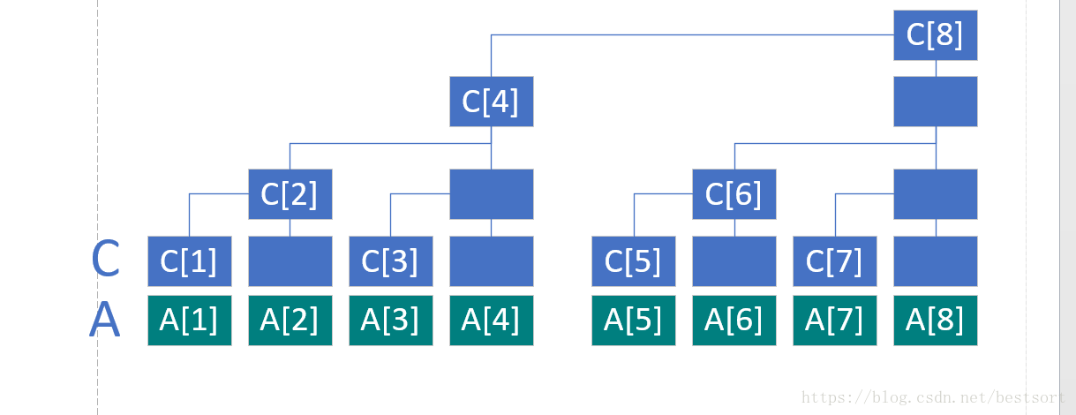
树状数组

Slide 5
C[1]=A[1];
C[2]=A[1]+A[2];
C[3]=A[3];
C[4]=A[1]+A[2]+A[3]+A[4];
C[5]=A[5];
C[6]=A[5]+A[6];
C[7]=A[7];
C[8]=A[1]+A[2]+A[3]+A[4]+A[5]+A[6]+A[7]+A[8];

Slide 6
C[1] = C[0001] = A[1];
C[2] = C[0010] = A[1]+A[2];
C[3] = C[0011] = A[3];
C[4] = C[0100] = A[1]+A[2]+A[3]+A[4];
C[5] = C[0101] = A[5];
C[6] = C[0110] = A[5]+A[6];
C[7] = C[0111] = A[7];
C[8] = C[1000] = A[1]+A[2]+A[3]+A[4]+A[5]+A[6]+A[7]+A[8];
……
C[10100]=A[10001]+A[10010]+A[10011]+A[10100]（二进制）
C[i]=A[i-2^k+1]+A[i-2^k+2]+….+A[i],k就是末尾零的个数(二进制)

Slide 7
神奇的lowbit(x)
#define lowbit(x) x&-x
lowbit(x) 返回的是最低的1和后面的0组成的二进制数字
计算机内存中用补码来表示负数，补码为原数的反码再加1
比如 x=11000100 则-x=00111011+1=00111100
x&-x=00000100
这个lowbit非常好用

Slide 8
在状压dp中 比如说一个int数字中的后20个bit分别表示20件物品是否使用，1为使用，0为未使用，那么只遍历使用的物品可以这样写：
for(int i=status;i;i^=lowbit(i))
{
…..
}

Slide 9
回到这个公式
C[i]=A[i-2^k+1]+A[i-2^k+2]+….+A[i],k就是末尾零的个数(二进制)
那么lowbit(i)就是这里的2^k
2^k写成二进制就是1后面跟k个0 和 lowbit(i)求出的结果一样

Slide 10
单点更新
如果我们要更新A[1] 以下的都需要同步更新
C[1]
C[2]
C[4]
C[8]
…….

Slide 11
代码
void update(int x,int y,int n){
for(int i=x;i<=n;i+=lowbit(i)) //x为更新的位置,y为更新后的数,n为数组最大值
c[i] += y;
}
复杂度为log(n)

Slide 12
区间查询
如果要求A[1]+A[2]+…+A[k] 比如当k=5的时候 即k为1001
那么和就为 C[1]+C[4]，即C[1000]+C[0001]

Slide 13
代码
int getsum(int x){
int ans = 0;
for(int i=x;i;i-=lowbit(i))
ans += c[i];
return ans;
}

Slide 14
区间查询
由前缀和可知，如果要求[L,R]区间的和
就是getsum(R)-getsum(L-1)

Slide 15
树状数组还可以维护很多东西
区间修改
区间最大值
区间最大值
…..
可以查询百度这些用线段树都超好想，但是用了树状数组就要一些小技巧

Slide 16
线段树有了线段树还学什么树状数组
超优雅的数据结构
基本所有区间可加的都可以用线段树来维护
很容易想不像树状数组需要多思考一些

Slide 17
关于区间可加
符合区间加法的例子：
数字之和——总数字之和 = 左区间数字之和 + 右区间数字之和
最大公因数(GCD)——总GCD = gcd( 左区间GCD , 右区间GCD );
最大值——总最大值=max(左区间最大值，右区间最大值)
不符合区间加法的例子：
众数——只知道左右区间的众数，没法求总区间的众数
01序列的最长连续零——只知道左右区间的最长连续零，没法知道总的最长连续零

Slide 18
概述
线段树，它在各个节点保存一条线段（数组中的一段子数组），主要用于高效解决连续区间的动态查询问题，由于二叉结构的特性，它基本能保持每个操作的复杂度为O(logn)。
线段树的每个节点表示一个区间，子节点则分别表示父节点的左右半区间，例如父亲的区间是[a,b]，那么(c=(a+b)/2)左儿子的区间是[a,c]，右儿子的区间是[c+1,b]。

Slide 19
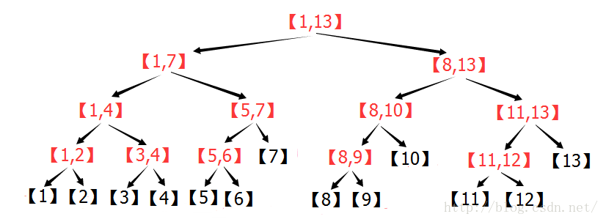
长这样：

Slide 20
问题：给定区间[L,R]怎么划分成上述区间
分解方法一：自下而上合并——利于理解先考虑树的最下层，将所有在区间[2,12]内的点选中，然后，若相邻的点的直接父节点是同一个，那么就用这个父节点代替这两个节点（父节点在上一层）。这样操作之后，本层最多剩下两个节点。若最左侧被选中的节点是它父节点的右子树，那么这个节点会被剩下。若最右侧被选中的节点是它的父节点的左子树，那么这个节点会被剩下。中间的所有节点都被父节点取代。对最下层处理完之后，考虑它的上一层，继续进行同样的处理。下图为n=13的线段树，区间[2,12]，按照上面的叙述进行操作的过程图：

Slide 21
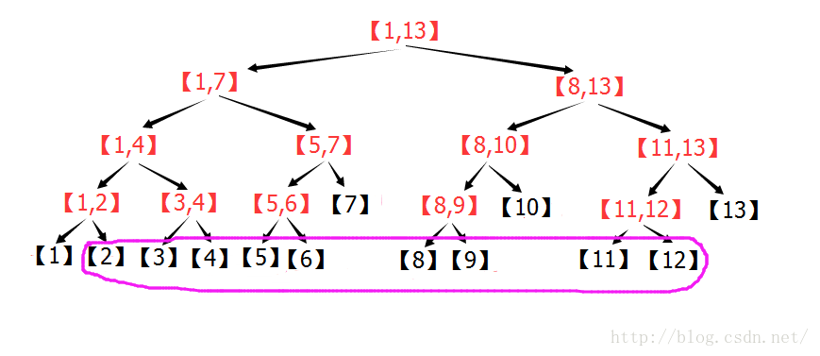

Slide 22
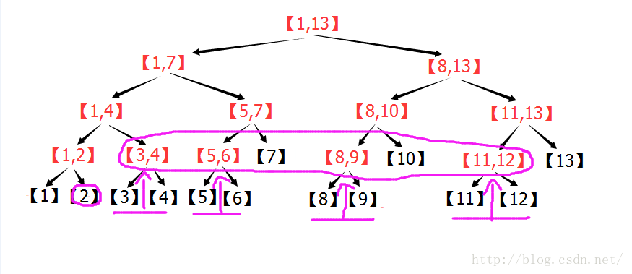

Slide 23
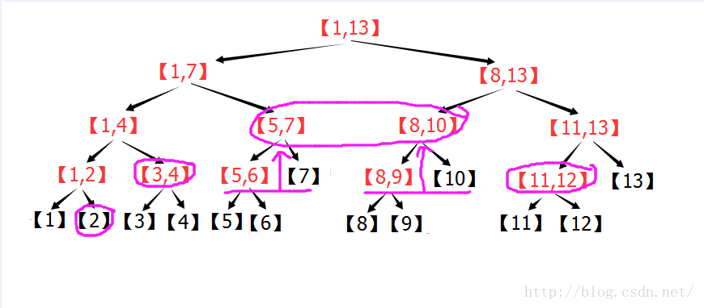

Slide 24
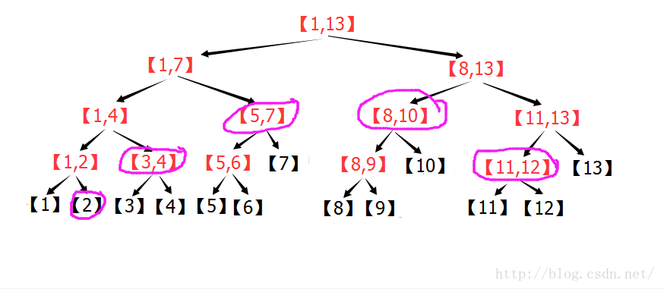
由图可以看出：在n=13的线段树中，[2,12]=[2] + [3,4] + [5,7] + [8,10] + [11,12] 。

Slide 25
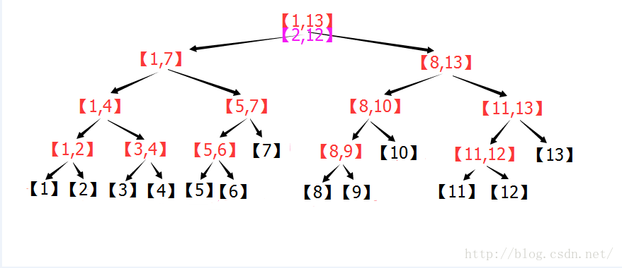
分解方法二：自上而下分解——利于计算

Slide 26
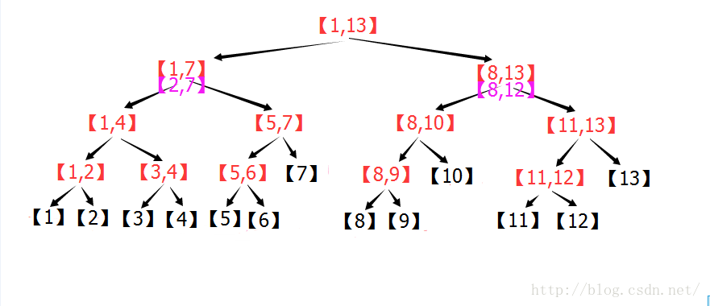
首先对于区间[1,13]，计算(1+13)/2 = 7，于是将区间[2,12]“切割”成了[2,7]和[8,12]。

Slide 27
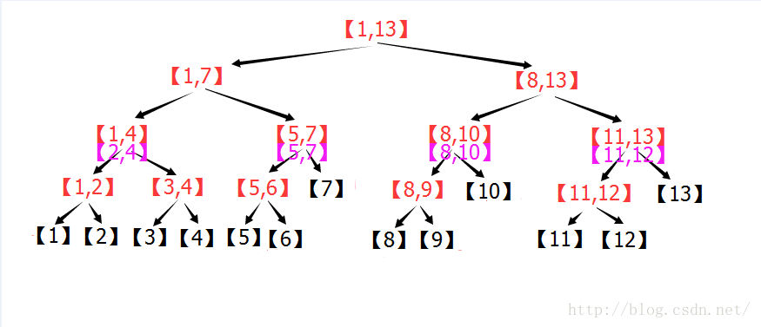
其中[2,7]处于节点[1,7]的位置，[2,7] < [1,7] 所以继续分解，计算(1+7)/2 = 4, 于是将[2,7] 切割成[2,4]和[5,7]。

Slide 28
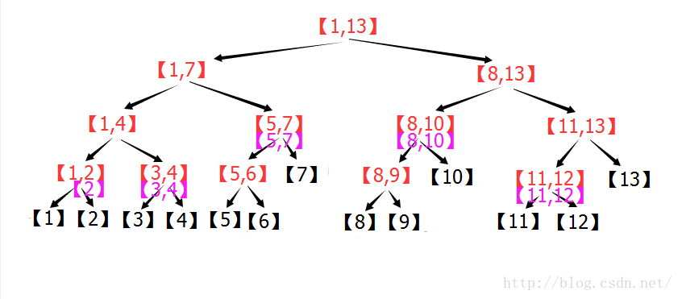
[5,7]处于节点[5,7]的位置，所以不用继续分解，[2,4]处于区间[1,4]的位置，所以继续分解成[2]和[3,4]。

Slide 29
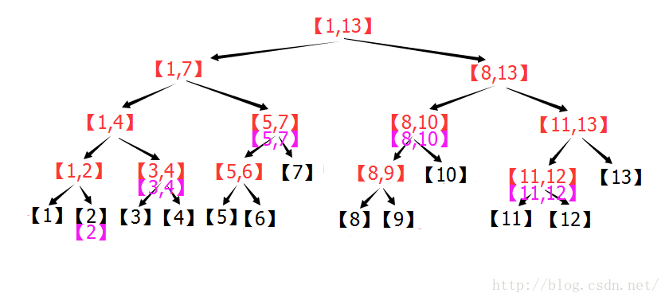
最后【2】 < 【1,2】，所以计算(1+2)/2=1 ，将【2】用1切割，左侧为空，右侧为【2】

Slide 30
当然程序是递归计算的，不是一层一层计算的，上图只表示计算方法，不代表计算顺序。

Slide 31
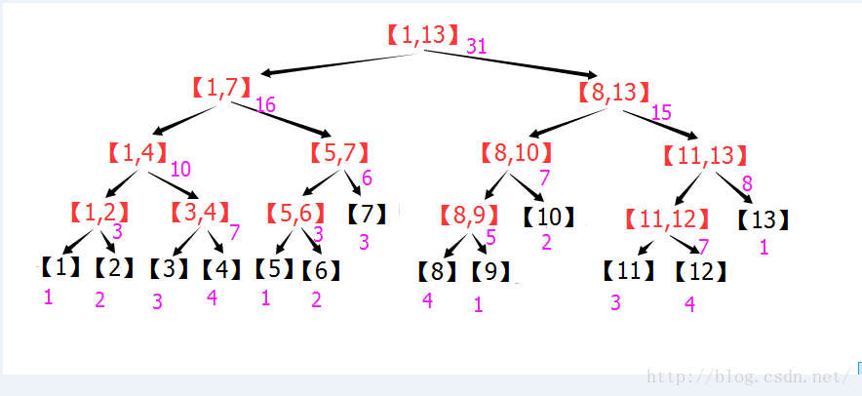
如何进行区间统计？
假设这13个数为1,2,3,4,1,2,3,4,1,2,3,4,1. 在区间之后标上该区间的数字之和：

Slide 32
如果要计算[2,12]的和，按照之前的算法：
[2,12]=[2] + [3,4] + [5,7] + [8,10] + [11,12]
29 = 2 + 7 + 6 + 7 + 7
计算5个数的和就可以算出[2,12]的值。

Slide 33
如何进行点修改？
假设把A[6]+=7 ,看看哪些区间需要修改？[6],[5,6],[5,7],[1,7],[1,13]这些区间全部都需要+7.其余所有区间都不用动。
于是，这颗线段树中，点修改最多修改5个线段树元素（每层一个）。
下图中，修改后的元素用蓝色表示。

Slide 34
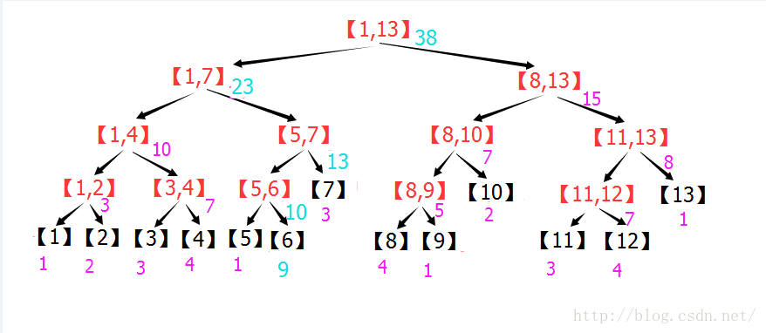

Slide 35
线段树有什么
struct Segment_Tree
{
int l, r;
int sum;
int lazy;
inline void update(int val)
{
lazy = val;
sum = (r-l+1)*val;
}
}tree[maxn<<2];//线段树默认开点个数的四倍大小 网上有证明数学不好你们自己看吧

Slide 36
建一棵线段树
#define Lson(x) x<<1
#define Rson(x) x<<1|1//线段树下标习惯从1到n 区别于0到n-1
const int maxn = 1e6 + 5;

Slide 37
void build(int x, int l, int r)//当前在数组中的位置 左 右
{
tree[x].l = l;
tree[x].r = r;
tree[x].sum = tree[x].lazy = 0;
if (l == r)//跳出条件
{
tree[x].sum = A[l];//进行初始化
return;
}
int mid = (l + r) >> 1;//(l+r)/2
build(Lson(x), l, mid);
build(Rson(x), mid + 1, r);
push_up(x);//子树建完，当前的sum应该为左子节点的sum+右子节点的sum
}

Slide 38
void push_up(int x)
{
tree[x].sum = tree[Lson(x)].sum + tree[Rson(x)].sum;
}

Slide 39
区间查询
int query(int x, int l, int r)
{
if (tree[x].l == l&&tree[x].r == r) return tree[x].sum;
push_down(x);
int mid = (tree[x].l + tree[x].r) >> 1;
if (r <= mid) return query(Lson(x), l, r);
else if (l > mid) return query(Rson(x), l, r);
else return query(Lson(x), l, mid) + query(Rson(x), mid + 1, r);//左右子树都有，所以要拆成两个区间
}

Slide 40
单点更新会了区间更新以后这个只是特例
void update(int x, int pos, int val)
{
if (tree[x].l == tree[x].r)
{
tree[x].update(val);
return;
}
push_down(x);
int mid = (tree[x].l + tree[x].r) >> 1;
if (pos <= mid) update(Lson(x), pos, val);
else update(Rson(x), pos, val);
push_up(x);
}

Slide 41
区间更新
void update(int x, int l, int r, int val)
{
if (tree[x].l == l&&tree[x].r == r)
{
tree[x].update(val);
return;
}
push_down(x);
int mid = (tree[x].l + tree[x].r) >> 1;
if (r <= mid) update(Lson(x), l, r, val);
else if (l > mid) update(Rson(x), l, r, val);
else
{
update(Lson(x), l, mid, val);
update(Rson(x), mid + 1, r, val);
}
push_up(x);
}

Slide 42
Lazy标记
爷爷给你100块压岁钱，要经过你爸的手给你
你爸对你说：我先帮你存着，等什么时候问到你有多少钱的时候再给你

Slide 43
void push_down(int x)//下放lazy标记
{
if (!tree[x].lazy) return;
int lazy = tree[x].lazy;
tree[Lson(x)].update(lazy);
tree[Rson(x)].update(lazy);
tree[x].lazy = 0;
}

Slide 44
维护区间最大值？

Slide 45
维护GCD？

Slide 46
有时候可以和状压结合在一起

Slide 47
数据的离散化（保留逻辑关系）
在一面墙上贴海报，墙的范围为1~1000000000 ，问最后有几张海报可以被看见
那么如果贴的海报范围为 [1,200000],[3,300000],[2,200001]
那么处理这类数据的时候，其实这些数据就可以相当于
[1,4],[3,6],[2,5]

Slide 48
代码
vector<int>v;
getid(x){return lowerbound(v.begin(),v.end(),x)-v.begin()+1;}
for(…..) v.pushback(num);
sort(v.begin(),v.end());
v.erase(unique(v.begin(),v.end()),v.end());

Slide 49
树状数组的优势
树状数组比线段树好写
树状数组的常数比线段树来的小得多的多，因为线段树涉及到很多递归（也有非递归写法的线段树）
树状数组占用的空间比线段树来的小

Slide 50
完

